Slide 1
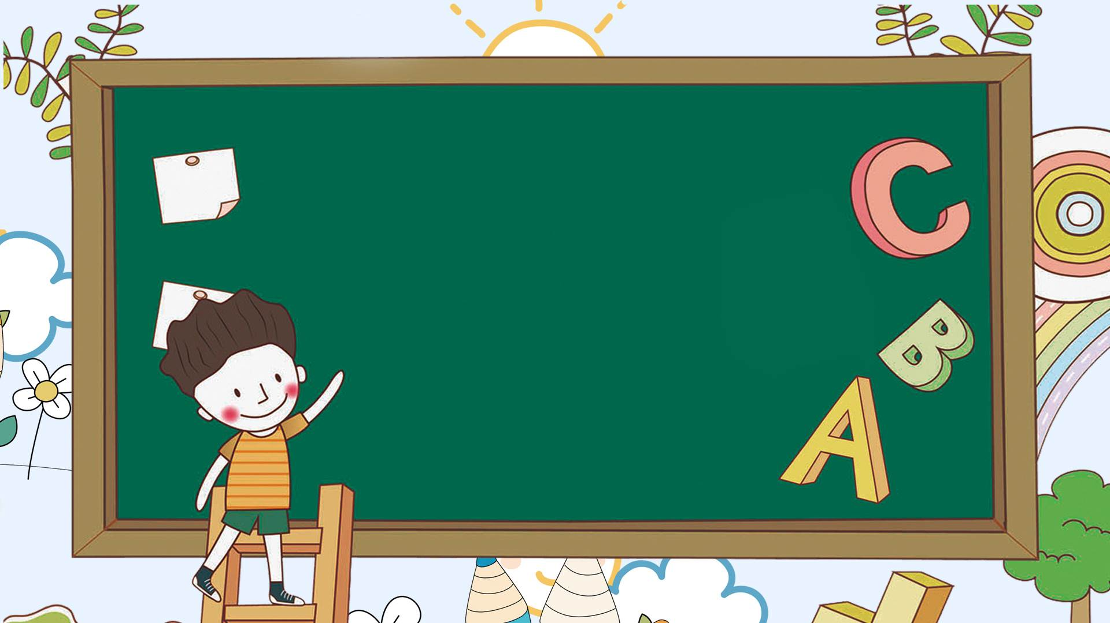
LỚP 1/3
Học vần
Bài 124: oen - oet
GV: Vuõ Thò Kim Anh

Slide 2


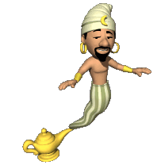
Giại cứu thần đèn

Slide 3



BÀI MỚI
Giải
Cứu
1
2
3
Notes:
Thầy cố bấm vào lần lượt ở các số trên giấy để chọn câu hỏi
Khi trả lời câu hỏi xong bấm con số tương ứng với câu trên giấy để biến mất

Slide 4


Tìm tiếng có vần uân.
xuân, tuần...

Slide 5
Tìm tiếng có vần uât.
thuật, luật, xuất...

Slide 6
Vườn thú
Lớp bé Xuân đi thăm vườn thú. Về nhà, bé kể với bà: “Con hổ ăn tham lắm. Nó ngoạm cả tảng thịt bò. Con voi thì lấy đuôi quất lên lưng. Chắc nó mỏi lưng, bà nhỉ? Lũ chích chòe cứ nhảy thoăn thoắt. Con vẹt có cái mỏ khoằm. Còn con công trắng, toàn thân trắng toát.”.

Slide 7





Bài 124: oen - oet

Slide 8




LÀM QUEN

Slide 9


nhoẻn
oen
nhoẻn
oen
o
e
n
nh
oẻn
oen
nhoẻn cười

Slide 10
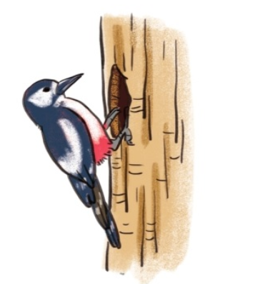
khoét
oet
khoét
oet
o
e
t
kh
oét
oet
khoét tổ

Slide 11

Bài 124: oen - oet
oen
oet
oen
nhoẻn cười
oet
khoét tổ

Slide 12

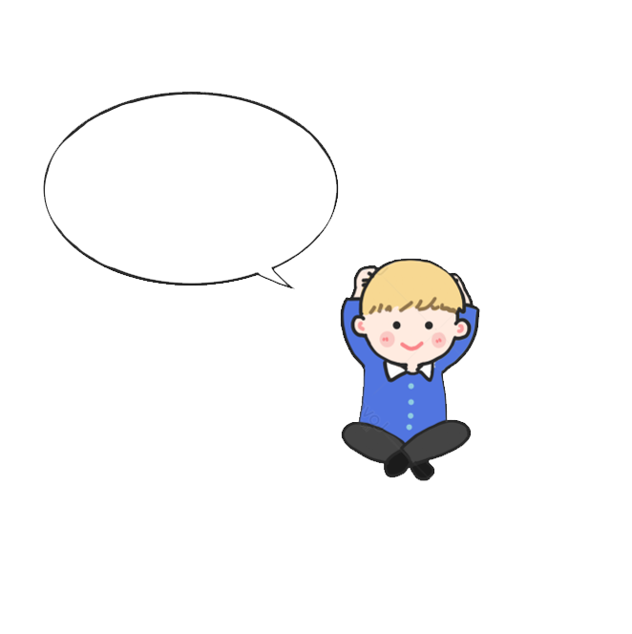
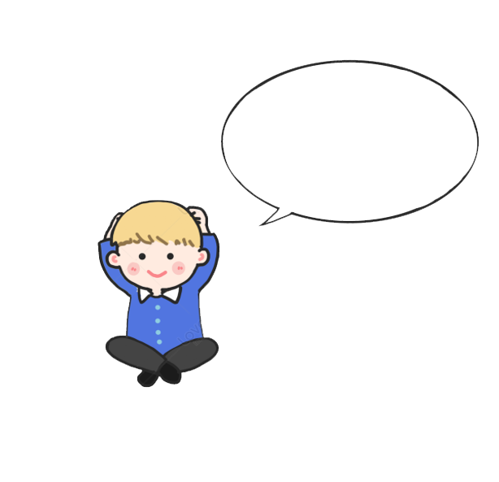
SO SÁNH
oen
oet
o
e
n
e
o
t

Slide 13
LUYỆN TẬP

Slide 14
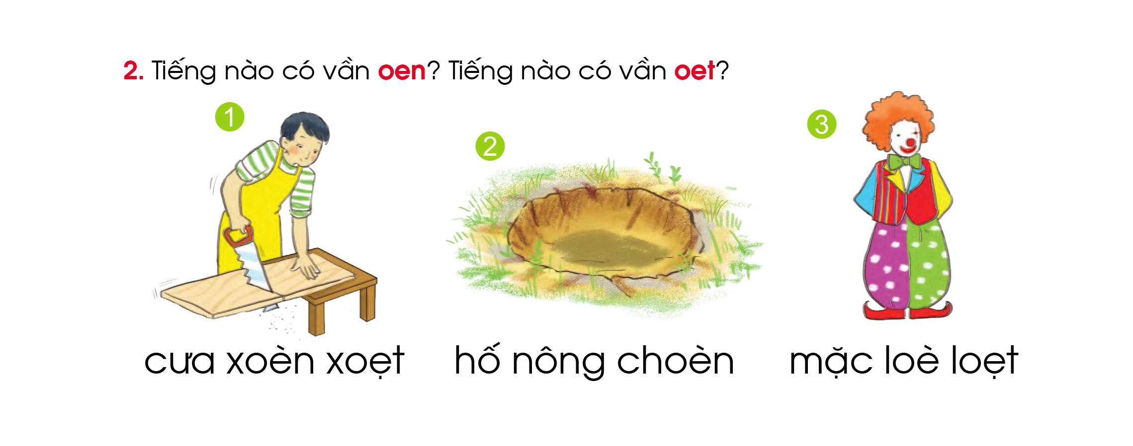
2. Tiếng nào có vần oen? Tiếng nào có vần oet?
cưa xoèn xoẹt
hố nông choèn
mặc lòe loẹt

Slide 15
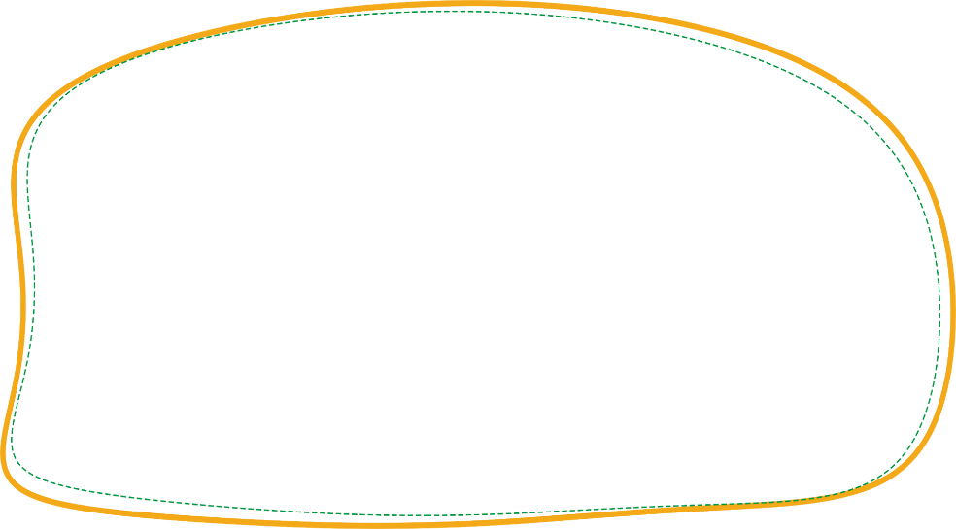
3. Ghép đúng
a) Màu sơn
1) hoen gỉ
b) Thanh sắt
2) xám ngoét
c) Bầu trời
3) đỏ choét

Slide 16
Tìm tiếng ngoài bài có vần:
oen
oet

Slide 17
TẬP VIẾT

Slide 18
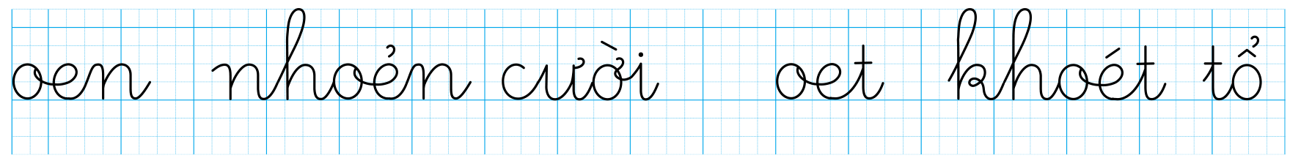
TẬP VIẾT

Slide 19
THƯ GIÃN

Slide 20


Slide 21
TẬP ĐỌC

Slide 22
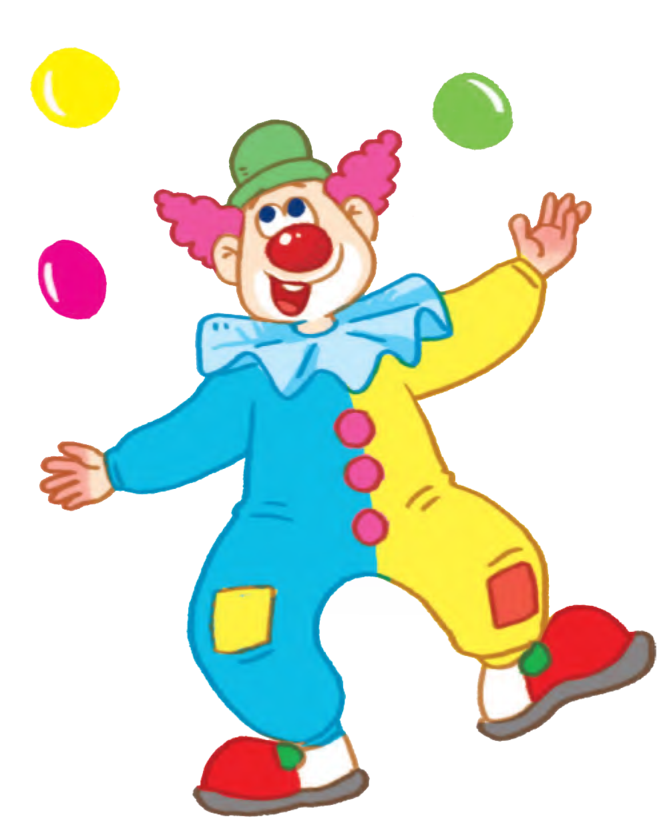

Slide 23
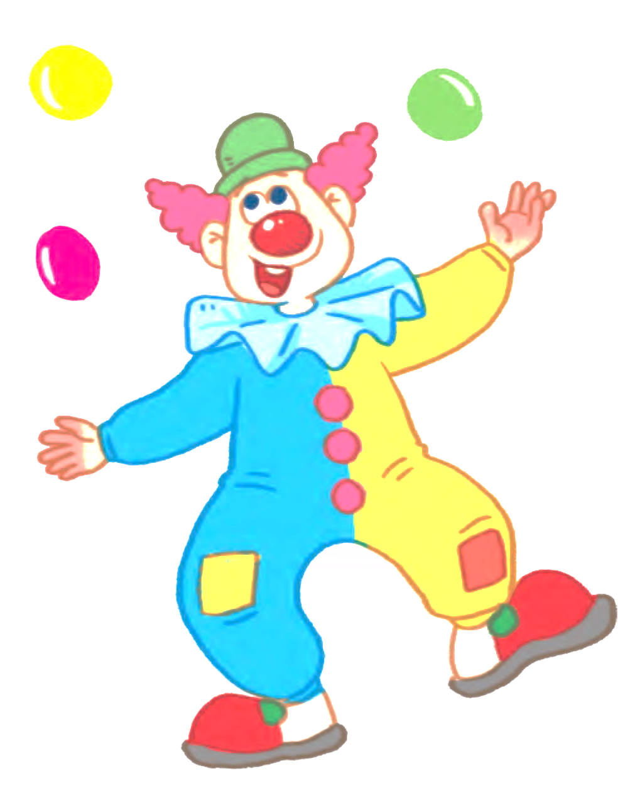
Chú hề
Môi đỏ choen choét
Mũi – quả cà chua
Áo quần lòe loẹt
Đóng vai vui đùa.
Bé đi xem xiếc
Biết bao trò vui
Về nhà chỉ nhớ
Chú làm hề thôi.
Mỗi lần nhìn bé
Chú nhoẻn miệng cười
Nụ cười thân thiện
Sáng bừng trên môi.

Slide 24
TÌM HIỂU BÀI

Slide 25
?. Nói tiếp những từ ngữ tả chú hề.
Môi...
Mũi...
Áo quần...
Nụ cười...

Slide 26
Tạm biệt

